Slide 2



Кто я?
Меня зовут Владимир Бурмистров!
В IT я попал в 2007 году, когда у всех была Windows XP и Стив Джобс показал миру iPhone.
С 2007 по 2015 год занимался автоматизацией производств, регламентированного и управленческого учета.
С 2015 года перешел в ритейл и стал заниматься автоматизацией складской и транспортной логистики, отделов продаж, управленческой отчетностью.
С 2021 года перешел в финтех и занимаюсь системным анализом.
На проектах был и на стороне заказчика, и на стороне вендора. Планирую вырасти в архитектора в ближайшие пару лет.
Написать мне
Перед тем как писать, прочти
https://bv-dev.ru/no-hello/
https://t.me/CrazyElephant

Slide 3
Виды интеграций
Как можно интегрировать системы?

Slide 4
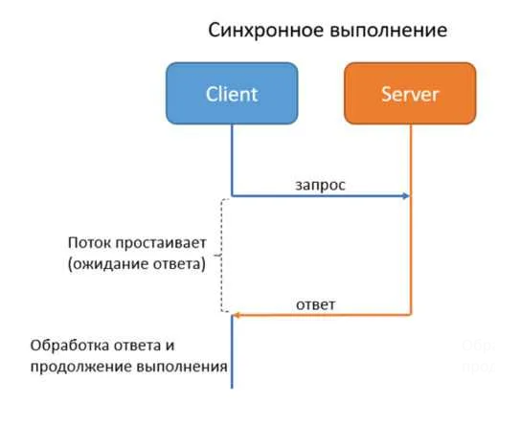
Синхронная интеграция
Синхронная интеграция, это такая интеграция, при которой система, отправившая запрос (назовем её система-1), не продолжает свою работу до тех пор, пока не получит ответ от системы-обработчика запроса (система-2).
Яркий пример из жизни – предложение руки и сердца: пока от второй половинки не будет получен ответ «да», свадьба не состоится (нелегитимные взаимодействия с жертвой партнером мы сейчас не рассматриваем).

Slide 5
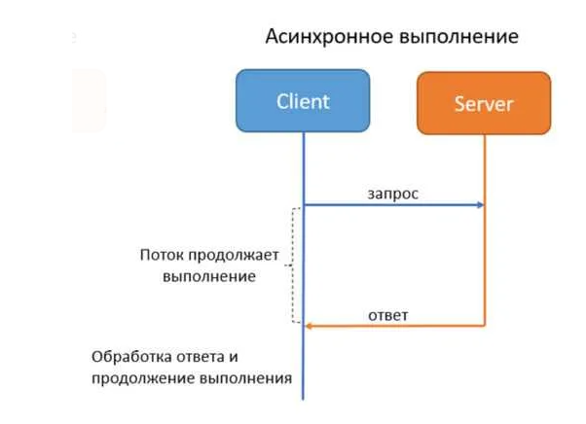
Асинхронная интеграция
Асинхронная интеграция, это такая интеграция, при которой система-1 не дожидается ответа от системы-2. В данном случае ответ системе-1 может быть либо совсем не нужен. Например, если речь идёт о логировании действий, либо о ситуациях, когда получение ответа не влияет на дальнейшее выполнение функций системы.

Slide 6
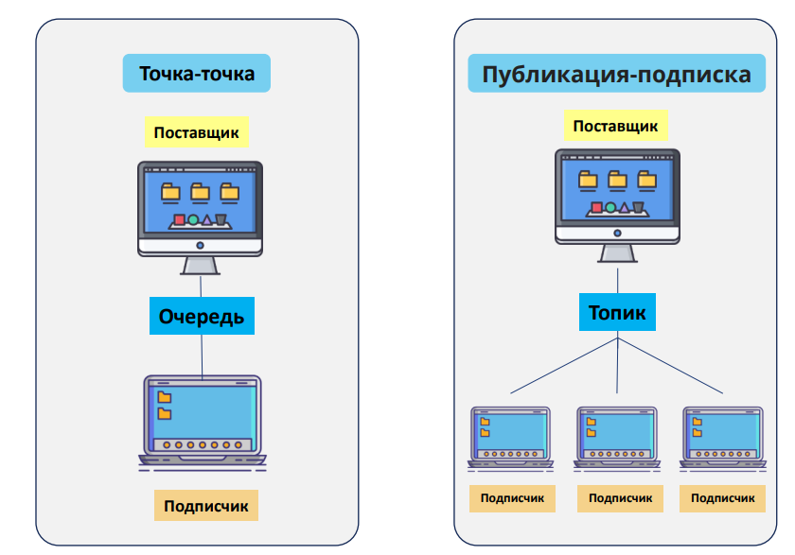
Очереди и топики

Slide 7

Точка-точка
Вы идете на почту, чтобы отправить другу
посылку. Подходите к окошку и вручаете
сотруднику почты посылку.
Сотрудник забирает посылку и выдает вам
квитанцию. Другу не нужно быть дома в момент
отправки посылки. Вы уверены, что посылка будет
доставлена другу в какой-то момент в будущем, и
можете продолжать заниматься своими делами.
Позже, в какой-то момент, ваш друг получает
посылку.

Slide 8
Публикация-подписчик
Вы набираете номер конференции. Пока вы подключены к конференции, вы слышите все, что говорит спикер, вместе с остальными участниками вызова.
Когда вы отключаетесь, то пропускаете то, что сказано.
При повторном подключении вы продолжаете слышать, что говорят

Slide 9
Что мы узнали\вспомнили?
Синхронное взаимодействие
Асинхронное взаимодействие
Публикация-Подписка
Точка-Точка

Slide 10
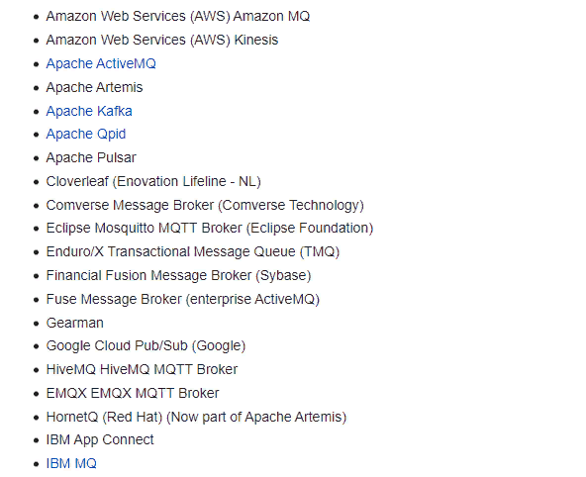
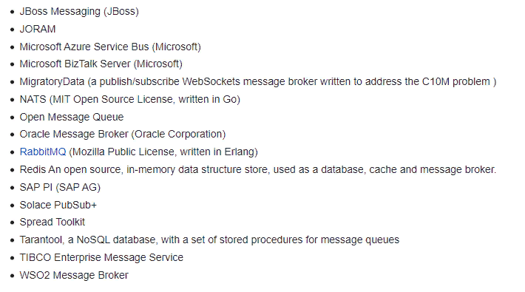
Какие бывают брокеры?

Slide 11
Для чего нужны брокеры сообщений?
Для организации связи между отдельными службами, даже если какая-то из них не работает в данный момент. То есть продюсер может отправлять сообщения, несмотря на то, проявляет ли активность потребитель в настоящее время.
За счёт асинхронной обработки задач можно увеличить производительность системы в целом.
Для обеспечения надёжности доставки сообщений: как правило, брокеры обеспечивают механизмы многократной отправки сообщений в тот же момент или через определённое время. Кроме того, обеспечивается соответствующая маршрутизация сообщений, которые не были доставлены.

Slide 12
А какие надо знать?

Slide 13
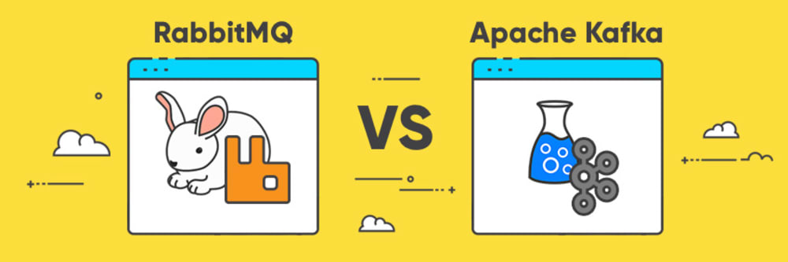
RabbitMQ используют для обработки высокопроизводительных и надежных фоновых заданий, а также для интеграции и взаимодействия внутри приложений и между ними. Инструмент применяется для выполнения сложной маршрутизации к консьюмерам и интеграции нескольких приложений и служб с нетривиальной логикой маршрутизации.
RabbitMQ идеально подходит для веб-серверов, которым требуется быстрый запрос-ответ. Этот инструмент распределяет нагрузку между рабочими приложениями при высокой нагрузке (более 20 000 сообщений в секунду) и может обрабатывать фоновые задания или длительные задачи, такие как преобразование PDF, сканирование файлов или масштабирование изображений.
RabbitMQ эффективно работает с длительными задачами, надежно исполняющимися фоновыми заданиями, связью/интеграцией внутри приложений и между ними.
Apache Kafka лучше всего подходит для потоковой передачи от А к Б без сложной маршрутизации, но с максимальной пропускной способностью. Инструмент отлично справляется с event sourcing, потоковой обработкой и моделированием изменений в системе в качестве последовательности событий. Кафку также можно использовать для обработки данных при многоэтапной конвейерной обработке.
Кафка станет отличным решением, если вам нужен фреймворк для хранения, чтения, повторного чтения и анализа потоковых данных. Ее сильная сторона – обработка и анализ данных в реальном времени. Инструмент идеально подходит для постоянного хранения сообщений или для регулярно проверяемых систем.

Slide 14
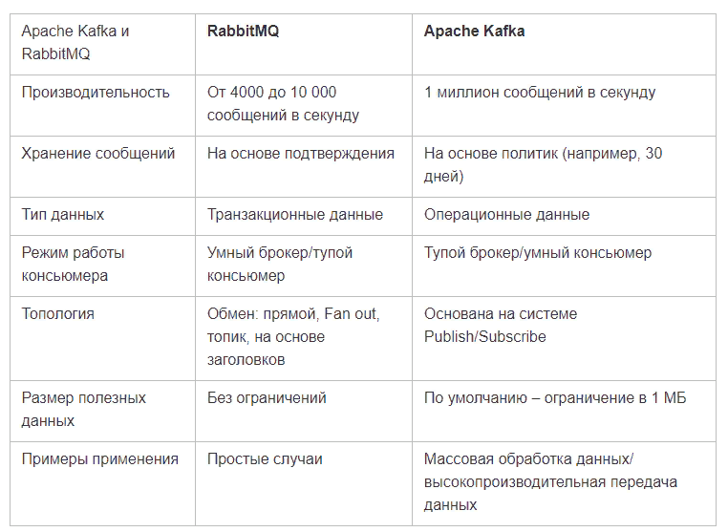
Основные отличия Apache Kafka и RabbitMQ

Slide 15
Что такое kafka?
Apache kafka - это
Open-source
Distributed event streaming platform
Используется для
Систем требующих высокой производительности
Стриминговой аналитики
Интеграции данных из разных источников
Mission-critical application

Slide 16
Свойства kafka
Распределнность
Отказеустойчивость
Высокая доступность
Надежность и согласованность данных
Высокая производительность
Горизонтальное масштабирование
Интегрируемость

Slide 17
История
Разработана в LinkedIn
Программный код опубликован в 2011
С 2012 принадлежит Apache
Реализована на Scala и Java
Название придумали в честь Franz Kafka
Know writer
Kafka – a system optimized for writing

Slide 18
Решаемые задачи
События

Slide 19
Решаемые задачи
Producers
Поставщики
Consumers
Потребители
События

Slide 20
Решаемые задачи
Producers
Поставщики
Consumers
Потребители
События

Slide 21
Решаемые задачи
Producers
Поставщики
Consumers
Потребители
События

Slide 22
Решаемые задачи
Producers
Поставщики
Проблемы
Надежность и гарантия доставки
Подключение новых получателей
Отправители знают получателей
Техническая поддержка
Интеграция разных стеков
Consumers
Потребители
События

Slide 23
Решаемые задачи
Producers
Поставщики
?
Consumers
Потребители
События

Slide 24
Решаемые задачи
Producers
Поставщики
Broker
Consumers
Потребители
События

Slide 25
Решаемые задачи
Producers
Поставщики
Broker
Consumers
Потребители
События

Slide 26
Решаемые задачи
Producers
Поставщики
Broker
Consumers
Потребители
События

Slide 27
Решаемые задачи
Producers
Поставщики
Broker
Consumers
Потребители
События
Плюсы
Надежность и гарантия доставки
Подключение новых получателей
Отправители не знают получателей
Техническая поддержка
Интеграция разных стеков

Slide 28
Из чего состоит кафка
Брокер
Сообщение
Топик
Поставщик
Потребитель
zookeeper

Slide 29
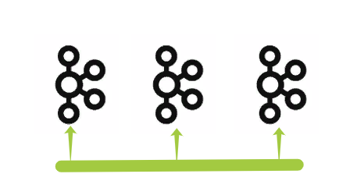

Kafka Broker
Функции брокера
Noda
Server
Broker
Прием сообщений
Хранение сообщений
Выдача сообщений
Kafka кластер
Масштабирование
Репликация

Slide 30
Kafka broker - zookeeper
Состояние кластера
Конфигурация
Адресная книга (топики, партиции и прочее)
Zookeeper

Slide 31
Kafka broker - zookeeper
Состояние кластера
Конфигурация
Адресная книга (топики, партиции и прочее)
Выбор Controller
Controller
Обеспечивает консистентность
Zookeeper
Controller

Slide 32
Сообщения
Поле сообщения | Описание
key | Ключ для распределения сообщений по кластеру. (опционально)
value | Содержимое – массив байт. (Бизнес данные)
timpestamp | Время сообщения. Устанавливается при отправке или обработке.
headers | Набор key-value пар с атрибутами сообщения.

Slide 33
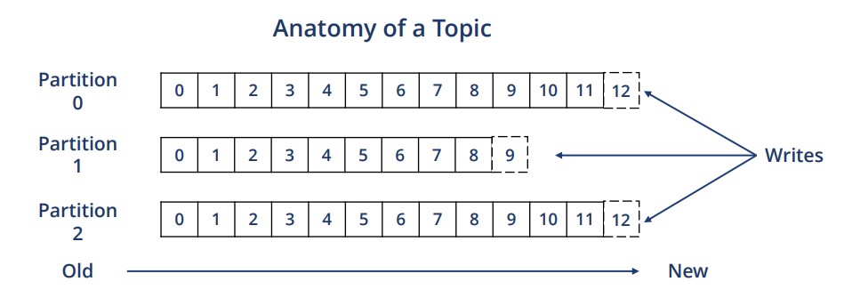
Apache Kafka: Топики и партиции
Topic = категория «тема» сообщений, разделенная на партиции
Partition = Сортированный, нумерованный поток сообщений
Издатель решает, в какой теме (топике) разместить каждое сообщение
Подписчик решает, из какой темы (топика) извлекать сообщения
Чтение по FIFO

Slide 34
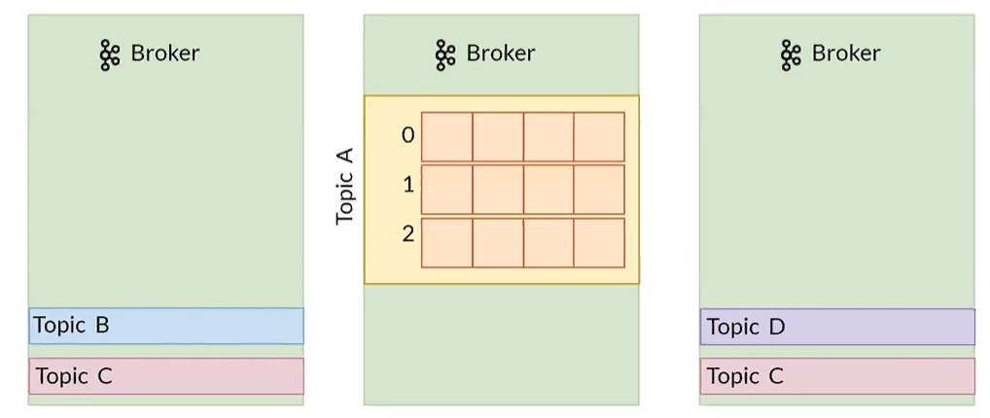
Расположение топиков в кластере

Slide 35
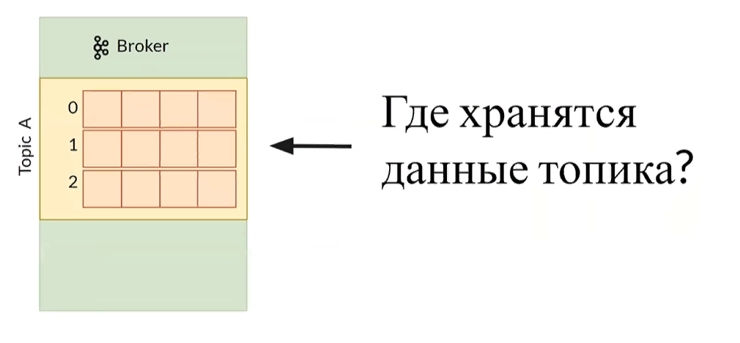
Где хранятся данные?

Slide 36
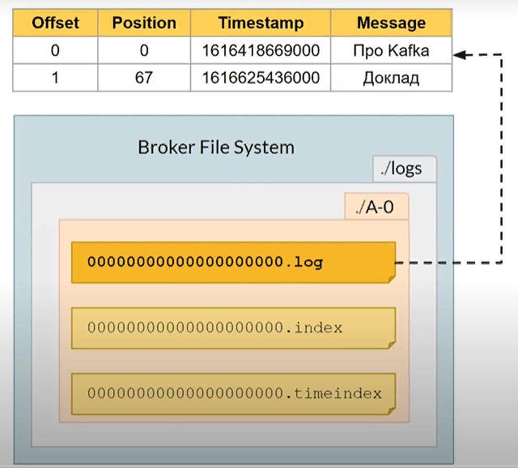
Структура лога
Файлы log на диске
Папка под каждую патрицию

Slide 37
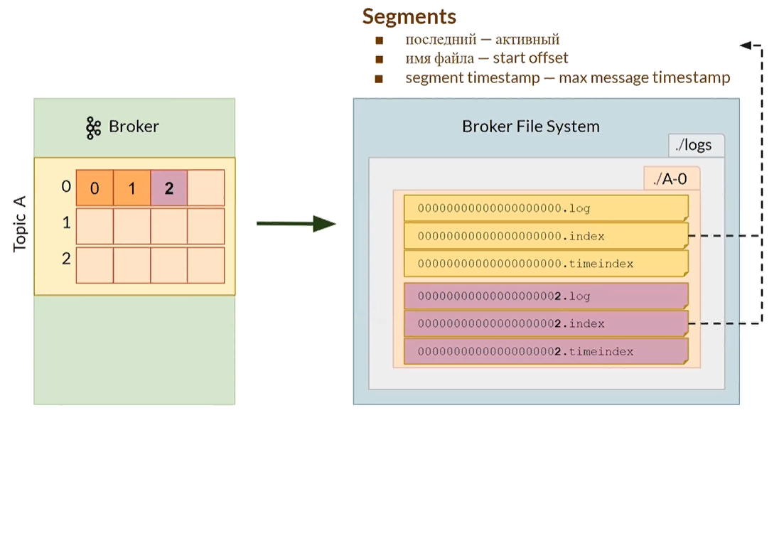
Сегменты
Активен всегда 1 сегмент
Сегмент создается новый при достижении 1 gb
У сегмента есть timpestemp

Slide 38
Как удалить данные из топика?

Slide 39
Как удалить данные из топика?
Операции удаления нет!
TTL(time to live) – автоматическое удаление данных
Удаляет целиком сегмент
Segment timestamp expired -> to delete

Slide 40
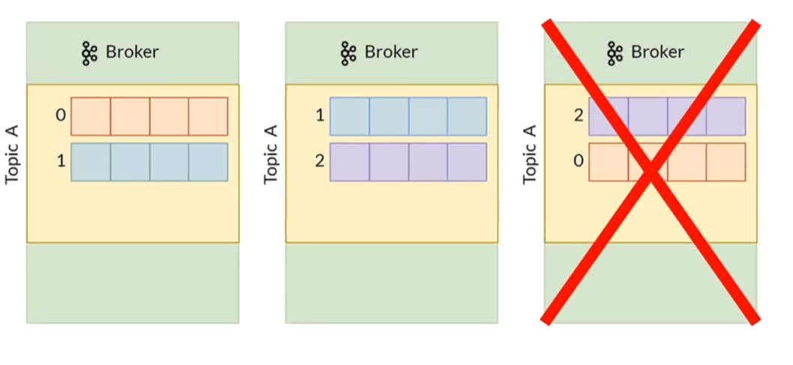
Что будет если брокер упал?

Slide 41
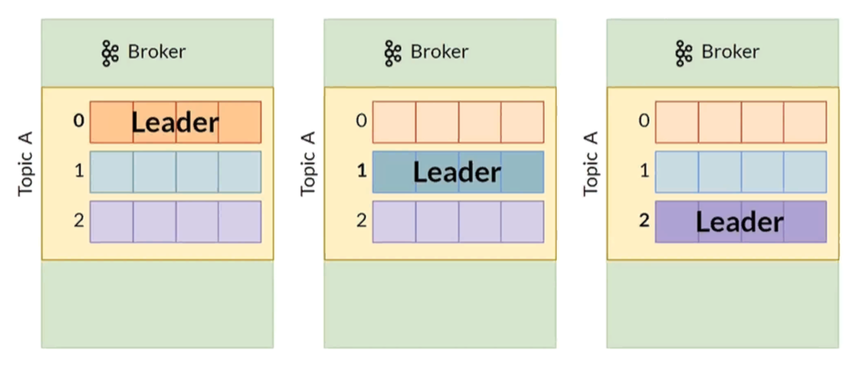
Лидеры
Чтение и запись всегда происходит с лидер реплики

Slide 42
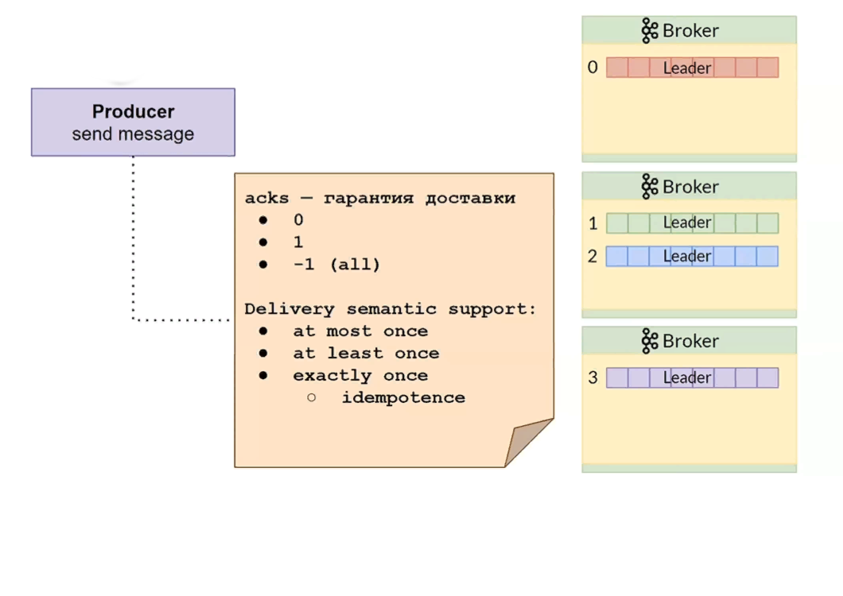
Отправитель Producer
Acks
0 – не надежный режим, отправитель не ждет подтверждения отправки сообщения
1 – нужно подтверждение от лидера
-1 – ждет подтверждения от всех реплик

Slide 43
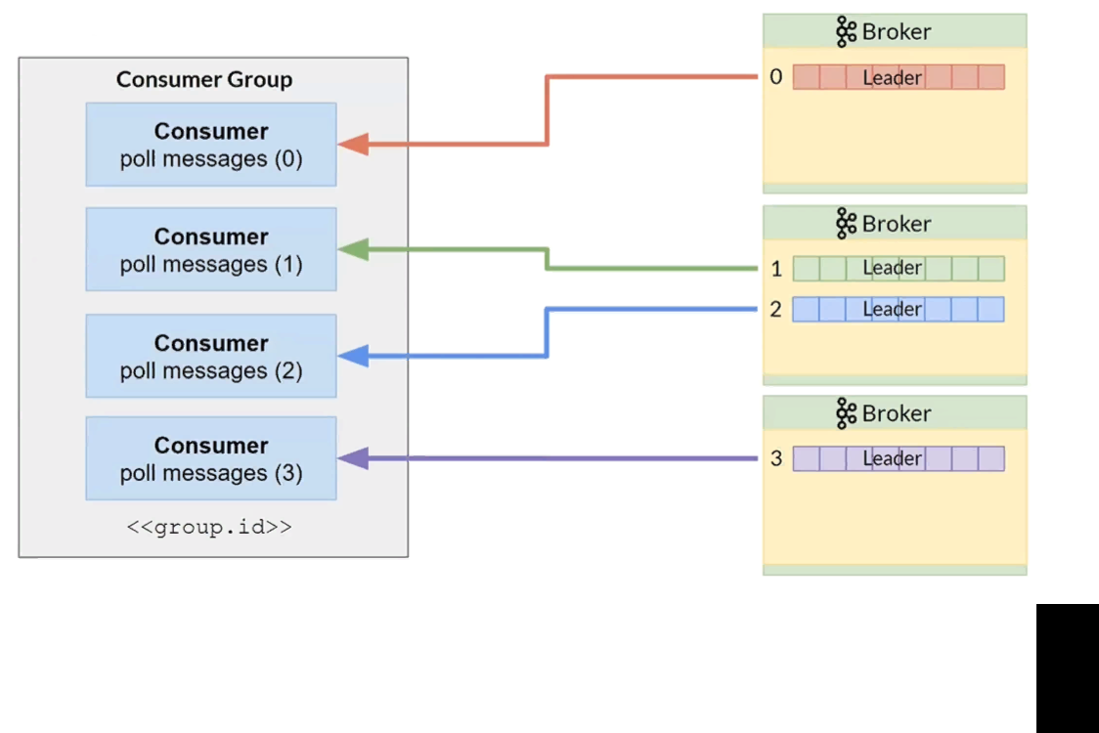
Получатель consumer
Commit – чтение из топика
Auto commit
Manual commit

Slide 44
Почему kafka быстрая?
Масштабируемая архитектура
Последовательная запись и чтение
Нет random reed
Zero-copy
Большое количество настроек

Slide 45
Итого
Kafka – очень популярна
Kafka – надежное решение
Kafka – высокопроизводительный инструмент
Kafka – широковещательная с упорядочиванием
Kafka – легкая интеграция
Kafka – гибкие настройки
Kafka – нужно понимать особенности

Slide 46
Ещё раз про отличия

Slide 48
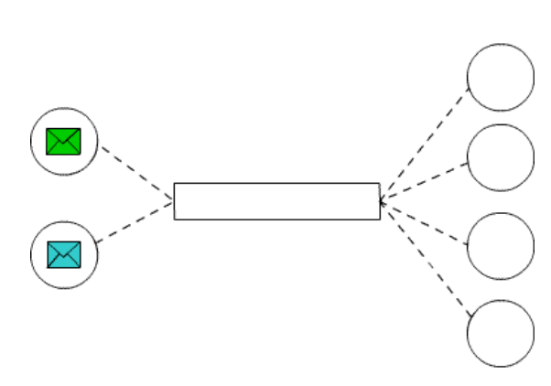
Очереди (MQ)
MQ (Message Queue) – очередь сообщений, к которой обращаются и отправитель, и получатель сообщения, обеспечивает временное хранение сообщений до их успешного получения адресатом
Достоинства
Слабое связывание
Избыточность
Масштабируемость
Эластичность и возможность выдерживать пиковые нагрузки
Отказоустойчивость
Гарантированная доставка
Гарантированный порядок доставки
Буферизация
Понимание потоков данных
Асинхронная связь

Slide 49
Брокеры сообщений
IBM WebSphere MQ
Microsoft Message Queuing (MSMQ)
Oracle AQ
Progress Sonic MQ
TIBCO Rendezvous
Apache ActiveMQ
RabbitMQ
Apache Kafka
Amazon SQS
ZeroMQ

Slide 50
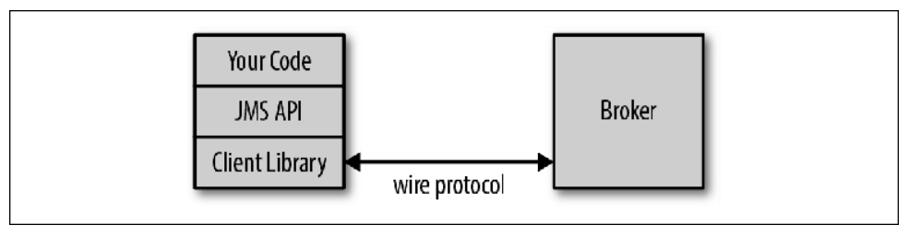
JMS
Сообщение JMS состоит из заголовка, поля свойств и тела:
Заголовок хранит мета информацию сообщения, заполняемую автоматически
Поле свойств схоже с заголовком, но оно заполняется программно
Тело содержит полезную нагрузку сообщения.

Slide 51
Apache ActiveMQ
JMS-совместимый MOM
Кластеризация для масштабируемой высокой производительности
Репликация для обеспечения высокой доступности и отказоустойчивости
Протоколы: REST, AMQP, MQTT, Stomp, Openwire, XMPP, WS Notification...
Языки: Java, C#, C++, Erlang, Go, Python, Ruby, Tcl/tk, …

Slide 52
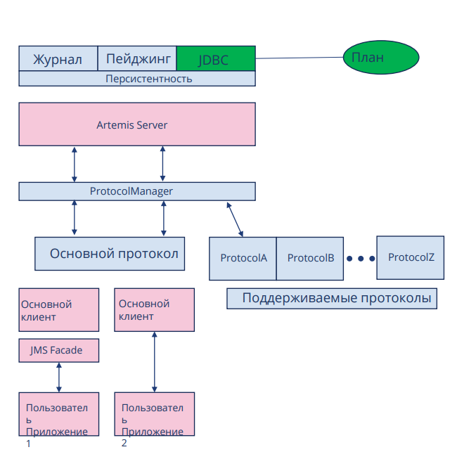
Apache ActiveMQ Artemis
Набор Java-объектов (POJO)
Журнал постоянного хранения со сверхвысокой производительностью
Неблокирующий
Встраиваемый
Кластеризованный

Slide 53
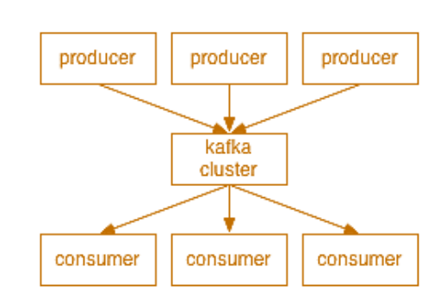
Apache Kafka
Apache Kafka – это распределенная потоковая платформа, позволяющая обрабатывать триллионы событий в день.
Kafka гарантирует:
минимальные задержки
высокую пропускную способность
предоставляет отказоустойчивые конвейеры
работающие по принципу «публикация/подписка»
позволяет обрабатывать потоки событий

Slide 54
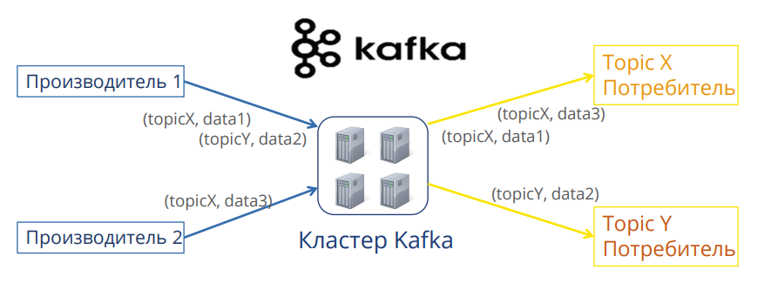
Apache Kafka: производители и потребители
Производители публикуют сообщения в темы (topic).
Темы могут быть разделены на разделы и реплицированы.
Потребители подписываются на сообщения на определенную «тему».
Потребители могут группироваться для распределения нагрузки.

Slide 55
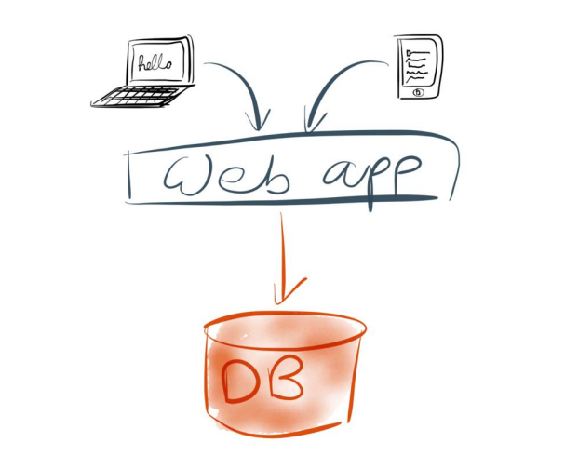
Apache Kafka – журналы для интеграции

Slide 56
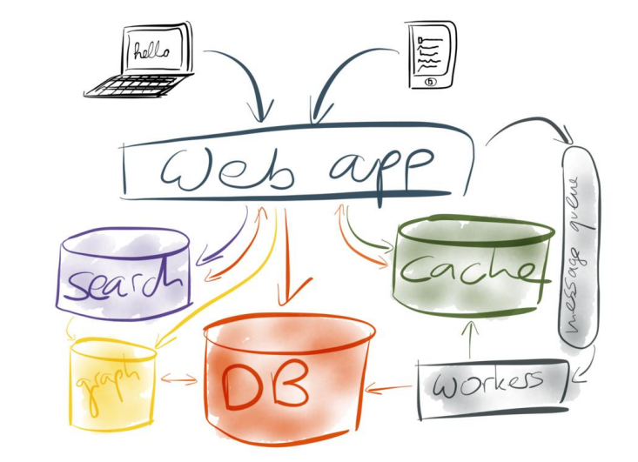
Apache Kafka – журналы для интеграции

Slide 57
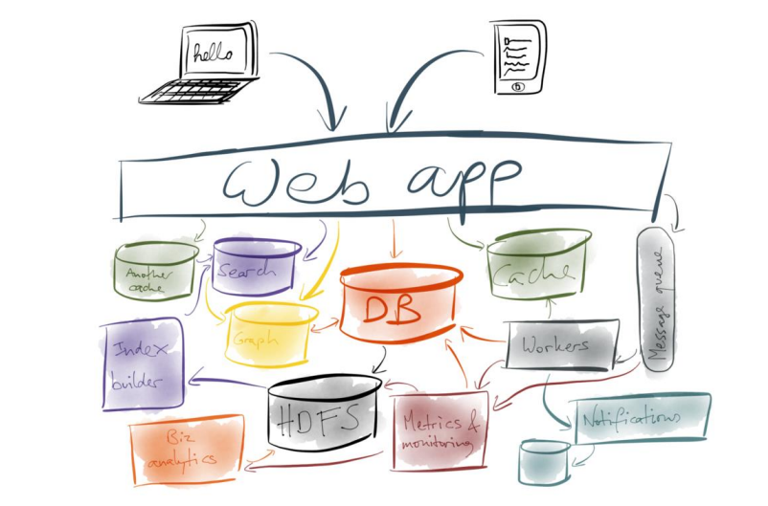
Apache Kafka – журналы для интеграции

Slide 58
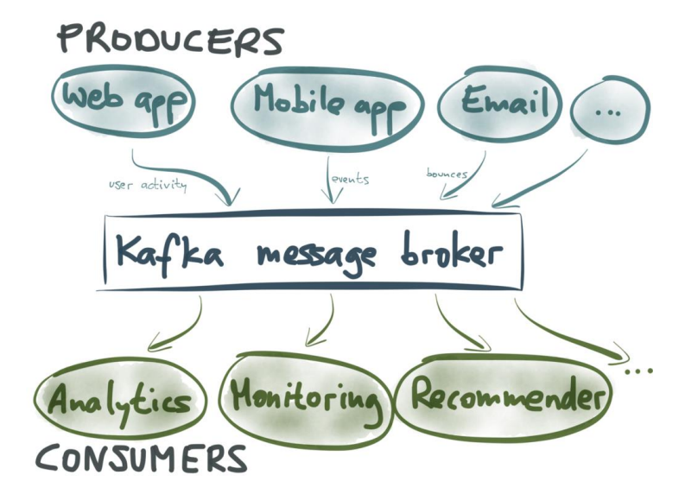
Apache Kafka – журналы для интеграции

Slide 59
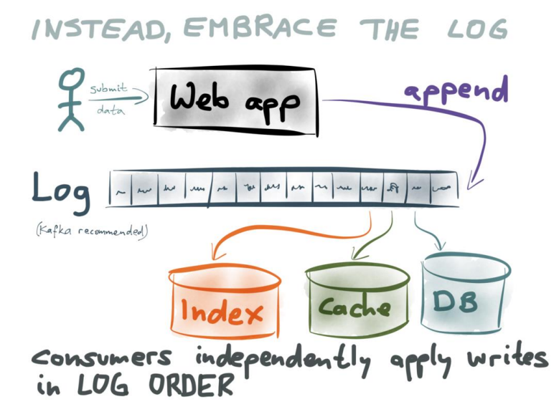
Apache Kafka – журналы для интеграции

